Slide 1
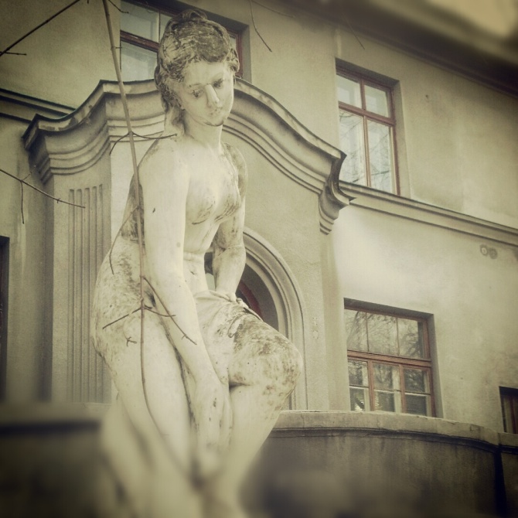
Досвід впровадження заходів з інфекційного контролю в Одеській області
Єсипенко Світлана
Головний лікар КНП «Одеський обласний центр соціально значущих хвороб» Одеської обласної ради»

Slide 2
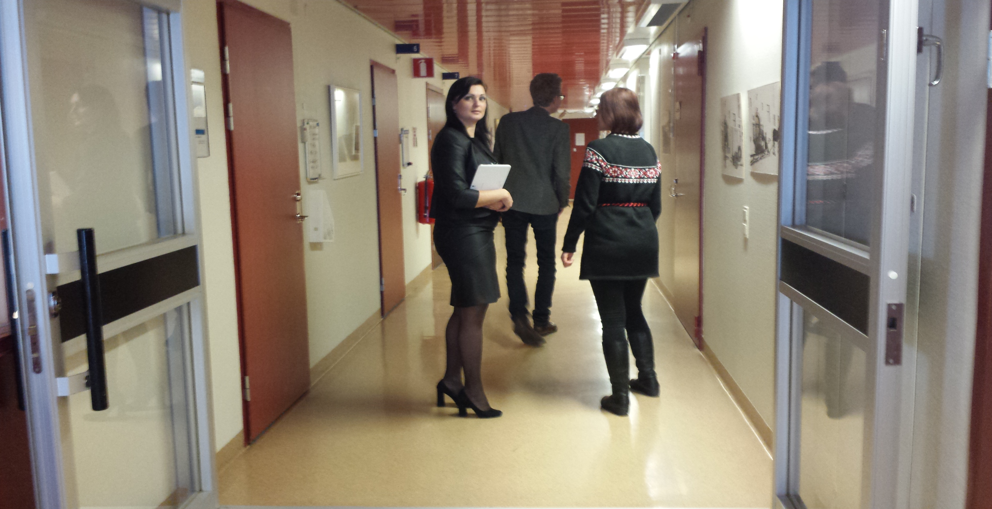
Відділення респіраторних інфекцій обласного госпіталю м. Умеа, Швеція

Slide 3
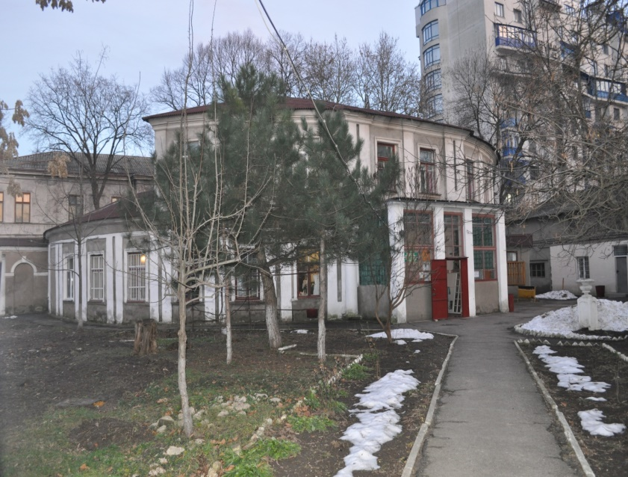
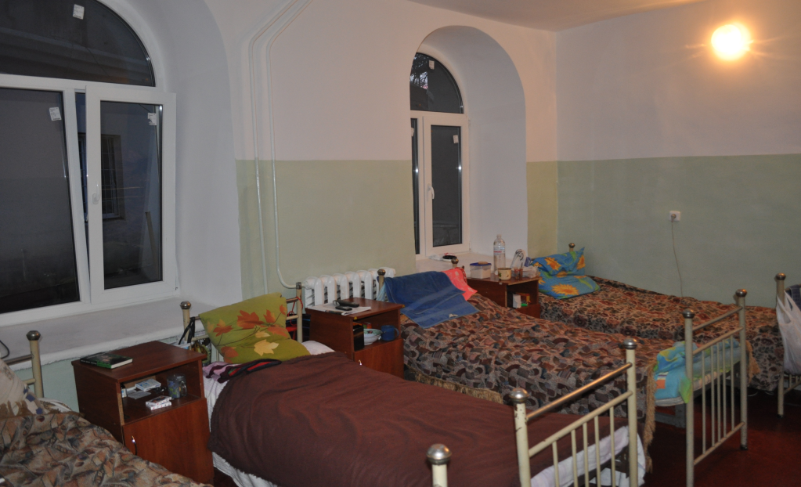
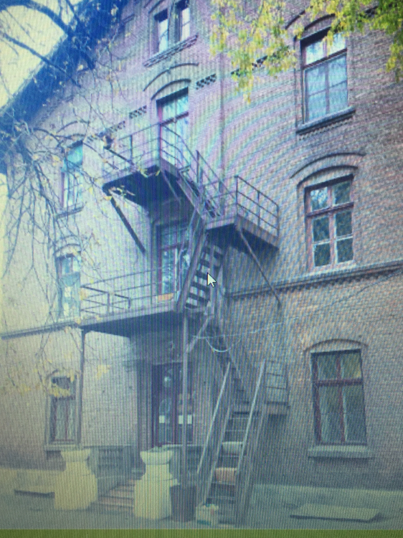
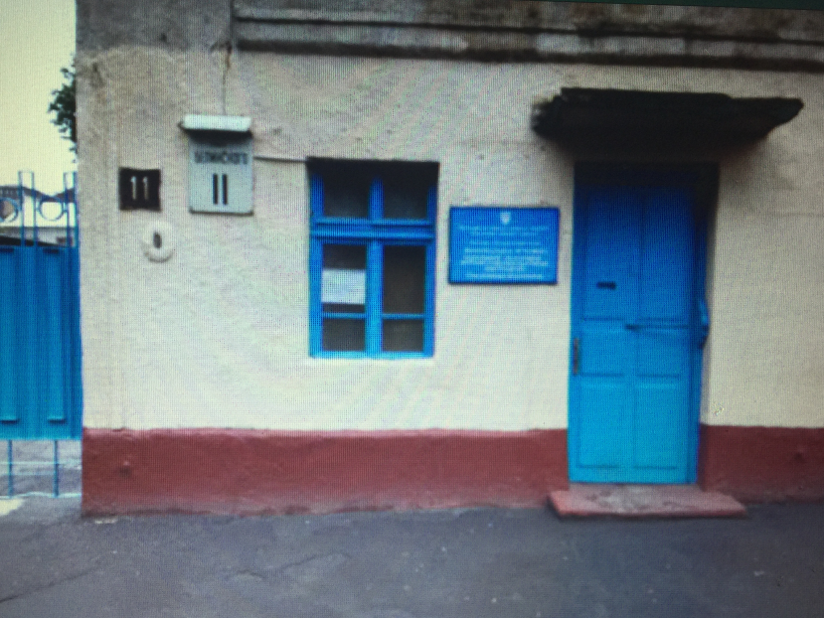
КНП «Одеський обласний центр соціально значущих хвороб» Одеської обласної ради»

Slide 4
Критерії якості заходів з ІК у лікувально-профілактичному закладі
Захворюваність на ТБ серед медичних працівників
Нозокоміальна трансмісія М. tuberculosis у протитуберкульозних закладах
Захворюваність на ТБ серед контактних

Slide 5
Захворюваність на туберкульоз медичних працівників на 10 тис. медпрацівників
1

Slide 6
Структура захворюваності медичних працівників за профілем лікувально-профілактичного закладу за 2014-2017 р.,%
Структура захворюваності медичного персоналу за категоріями за 2014-2017 р,%
Notes:
обласні заклади (10), патанатомічне бюро (15), психіатричні лакарні (7)
3 прибиральника, 1 кочегар, 3 водія.

Slide 7
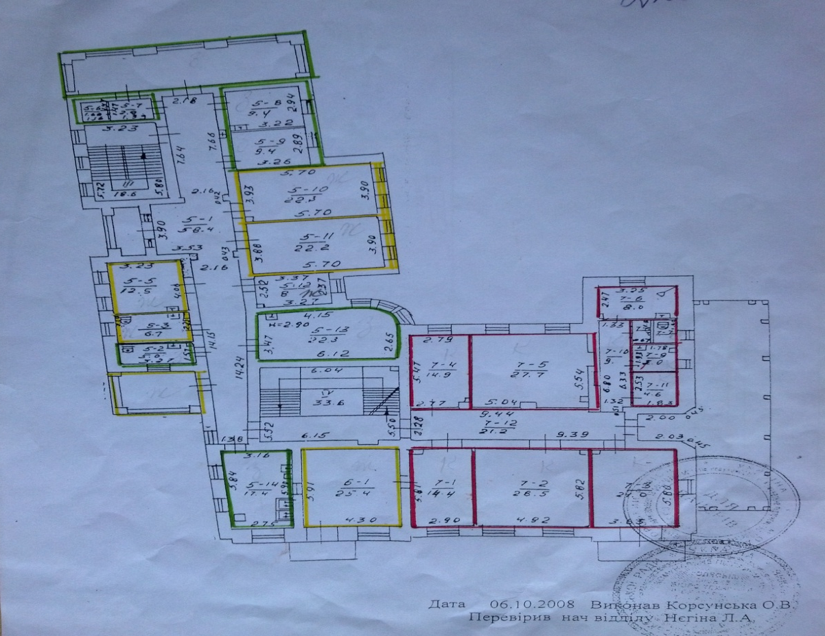
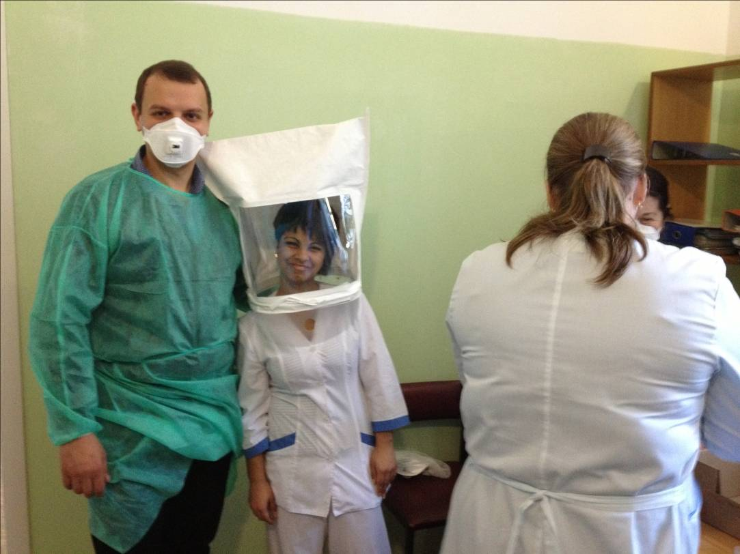
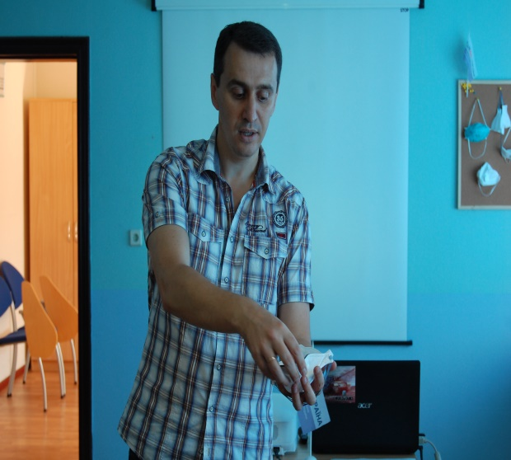
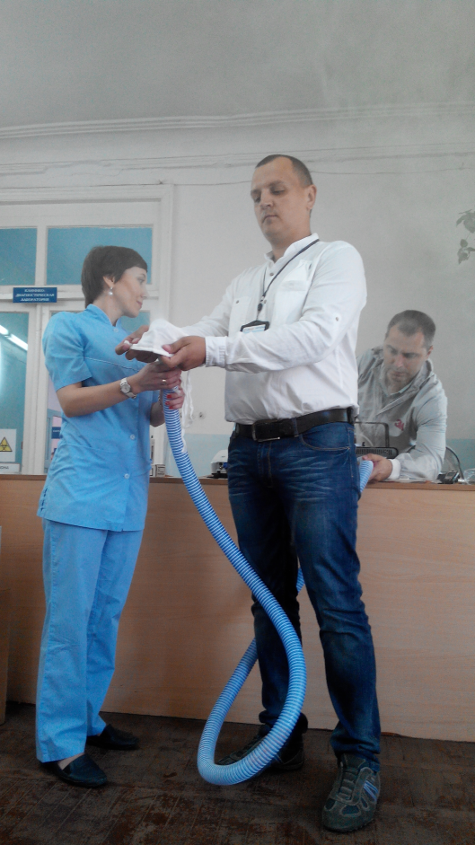
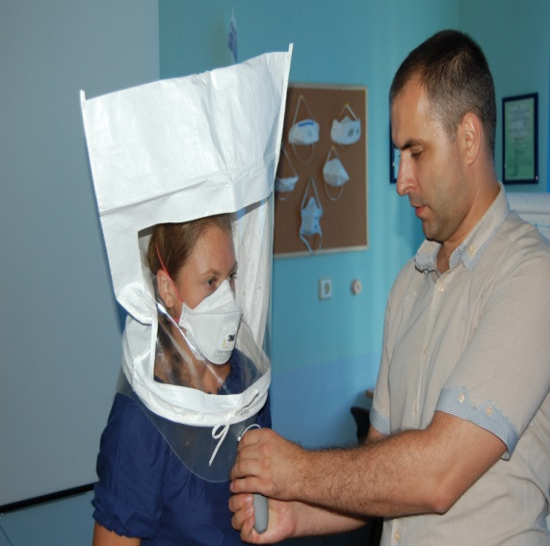
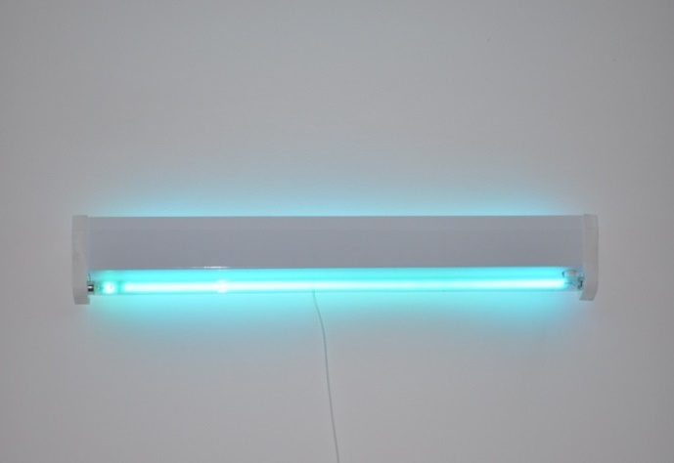
Покращення інфекційного контролю для обмеження передачі М. tuberculosis

Slide 8
Нозокоміальна трансмісія: збільшення ризику інфікування МРТБ
2
Notes:
A

Slide 9
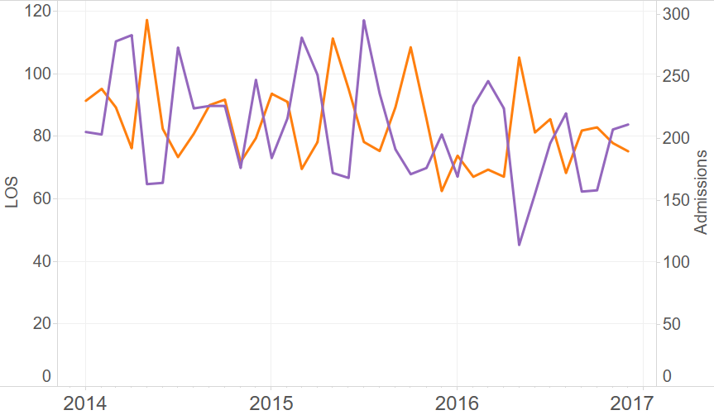
Залежність терміну перебування на ліжку від кількості госпіталізацій
Профіль госпіталізованих пацієнтів

Slide 10
Тривале перебування у стаціонарі – шлях до XDR TB

Slide 11
Філогенетичне дерево штамів M. Tuberculosis, виділені від пацієнтів Одеської області
2
Cluster
Beijing type
katG
inhA
rpoB
rpoC
embB
rpsL
pncA
gyrA
Rrs
ethA
ribD_prom
Філогенетичне дерево відображає спорідненість штамів у послідовності геномної ДНК - чим ближче штами один до одного на дереві, тим ближче спорідненість.
Кольорові маркери навпроти номера штаму вказують на наявність мутацій стійкості до антибіотиків. Кожному типу мутації відповідає свій колір; якщо колір у всіх штамів однаковий значить мутація ідентична, якщо різний - то мутації в різних точках відповідного гена (наприклад, rpoB або кatG)
Odir-1606
Odir-1746
Odir-1747
Notes:
How

Slide 12
Аналіз дослідження:
Штами Odir-1606, Odir-1746, Odir-1 747 виділені від пацієнтів ОДПБ№2, відділення 13; Двоє з цих хворих - вихованці Великомихайлівського будинку інтернату (рік народження 1987 і 1985) - один з цих хворих помер на момент генетичного аналізу штамів.
Третій хворий 1962 року народження з історією хвороби ТБ з 1986 року - на момент генетичного аналізу був переведений на паліативне лікування.
Усі три штами розташовані на філогенетичному дереві поряд - вони практично ідентичні, що разом з фактом знаходження хворих в одному і тому ж відділенні дозволяє стверджувати, що всі три пацієнти заразилися або від одного джерела або один від одного. Хворий 1962 року народження був заражений більш новою версією штаму.
Усі три штами мультирезистентного (MDR) і практично вже володіють розширеною резистентністю (ХDR). За ідентичності мутацій резистентності до антибіотиків видно, що набір резистентності передавався "готовим пакетом" а не розвивався в кожному окремому випадку. Очевидно, мова йде про внутрішньолікарняну інфекцію.
Источник- доклад на конференции: International Conference on the Pathogenesis of Mycobacterial Infections; 2017, Stockholm,
Genomic sequencing identifies a pre-XDR outbreak in Ukraine; Merker M, Nikolayevskaya E, Kohl T, Molina B, Pavlovska O, Brännberg P,
Dudnyk A, Stokich V, Marynova I, Philippova T, Prat C, Sjöstedt A, Dominguez J, Rzhepishevska O, Niemann S
Notes:
How

Slide 13
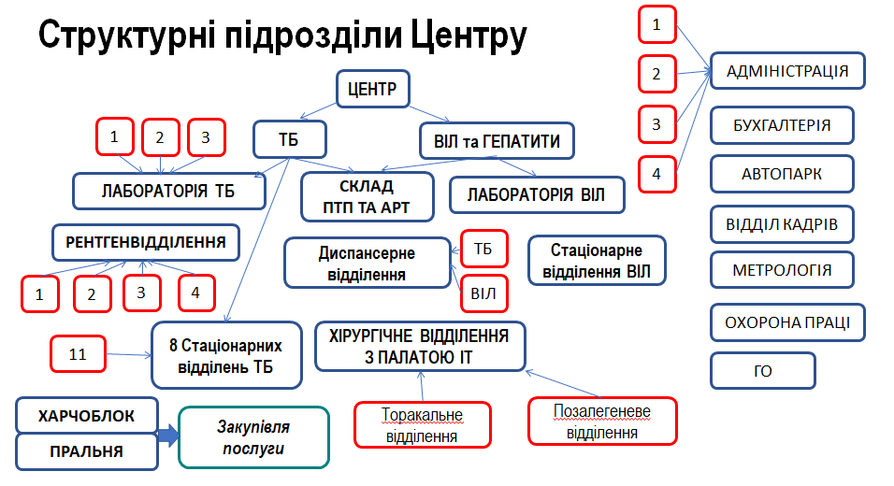
КНП «Одеський обласний центр соціально значущих хвороб» Одеської обласної ради»

Slide 14
Оптимізація ліжкового фонду Центру,2018 р.
1005
-280
725
Зменшення у 2 рази кількості пацієнтів у палатах
Зміна критеріїв госпіталізації та виписки пацієнтів
Зменшення навантаження на лікаря-фтизіатра
Призначення АРТ лікарями-фтизіатрами Центру

Slide 15
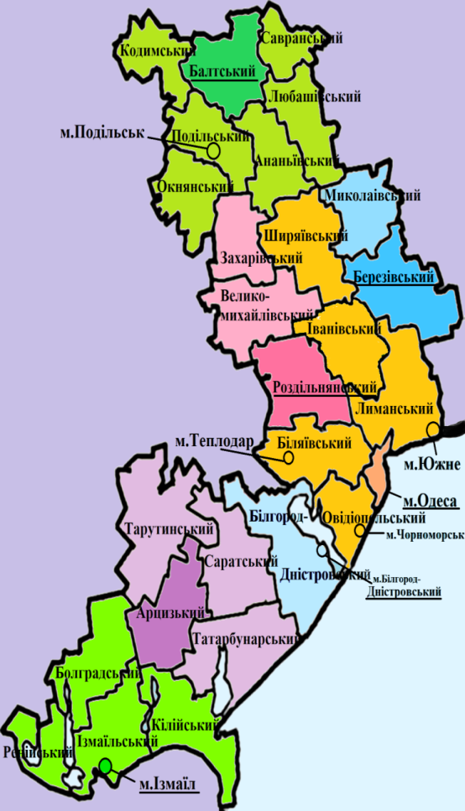
Розширення доступу до молекулярно-генетичних методів діагностики туберкульозу на первинному рівні
GeneXpert

Slide 16
Результати роботи за 1 півріччя 2018 р.

Slide 17
Результати роботи на прикладі паліативного відділення

Slide 18
Попередні результати впровадження амбулаторних моделей лікування у 2018 р.

Slide 19
Дякую за увагу!
svetesipenko@gmail.com

